Slide 1
Ο καινούριος ιστότοπος ELTRUN
Διομήδης Σπινέλλης
Βασίλειος Καρακόιδας
ELTRUN – SENSE

Slide 2
Διάγραμμα
Στόχοι και λειτουργικότητα
Περιεχόμενο
Τεχνικά χαρακτηριστικά
Άνθρωποι

Slide 3
Στόχοι
Κατανεμημένος και αποκεντρωμένος
Συντηρήσιμος
Προσβάσιμος από ΑΜΕΑ
Ελαχιστοποίηση διπλών καταχωρήσεων
Συνεπής εμφάνιση όλων των σελίδων
Αυστηρό σχήμα δεδομένων
Συγγραφή και χωρίς διαδικτυακή σύνδεση
Χρήση καθιερωμένων προτύπων

Slide 4
Ορίζεται από την απουσία
Βάσης δεδομένων
Συστήματος διαχείρισης περιεχομένου
Σύστημα υποστήριξης συναλλαγών
Δυναμικού περιεχομένου
Κεντρικής σελίδας

Slide 5
Υποστηρίζει
Ομάδες
Μέλη
Δημοσιεύσεις
Έργα
Σεμινάριο
Πρόσθετες σελίδες ομάδας

Slide 6
Δημιουργεί μια σελίδα για κάθε
Ομάδα
Μέλος
Έργο

Slide 7
Δημιουργεί σελίδες
Μελών και συνεργατών
  ELTRUN
  Ομάδας
Δημοσιεύσεων
  ELTRUN
  Μέλους
  Έργου
  Ομάδας
Ενεργών και περατωμένων έργων
  Ομάδας
  ELTRUN

Slide 8
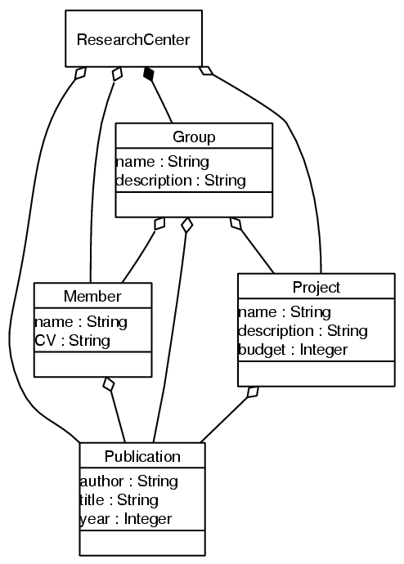
Δομή

Slide 9

Σελίδα ομάδας - sense.eltrun.gr

Slide 10
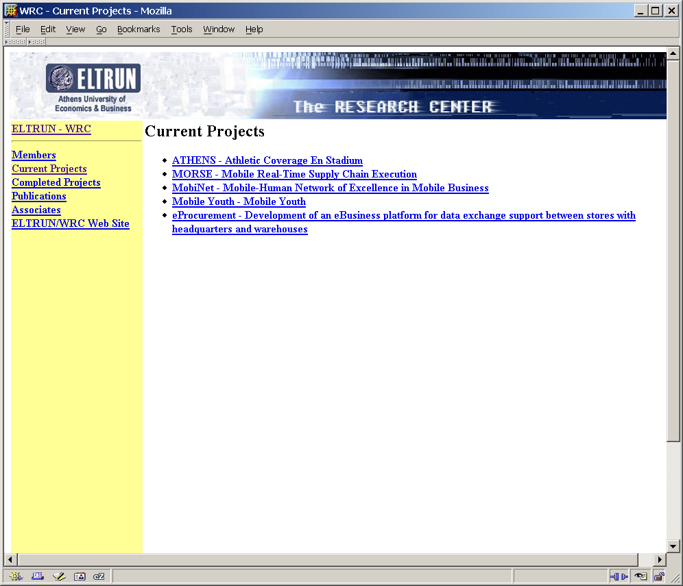
Σελίδα ενεργών έργων ομάδας

Slide 11
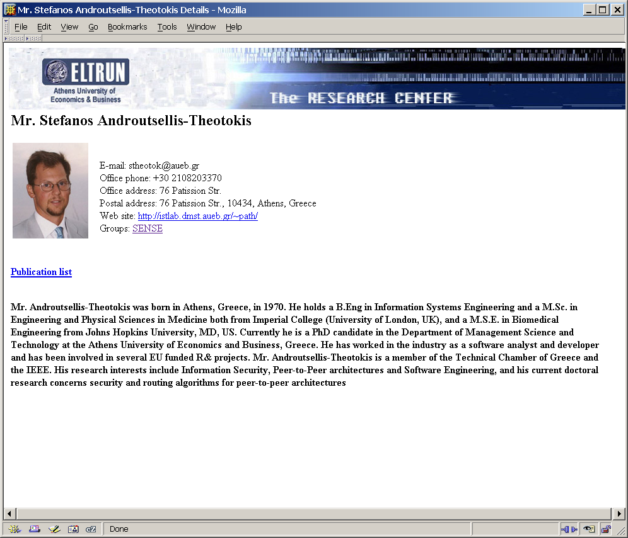
Σελίδα μέλους

Slide 12
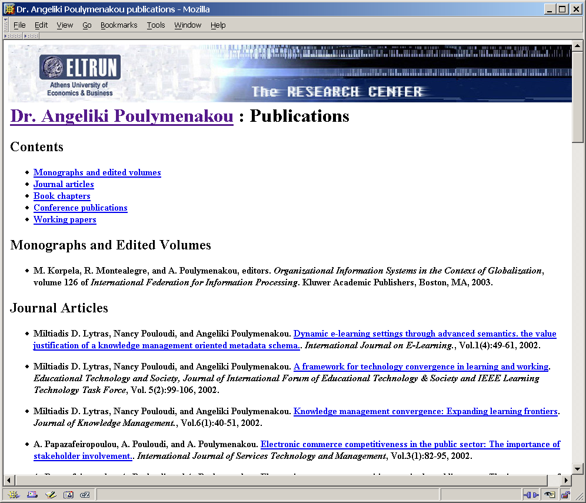
Σελίδα δημοσιεύσεων μέλους

Slide 13
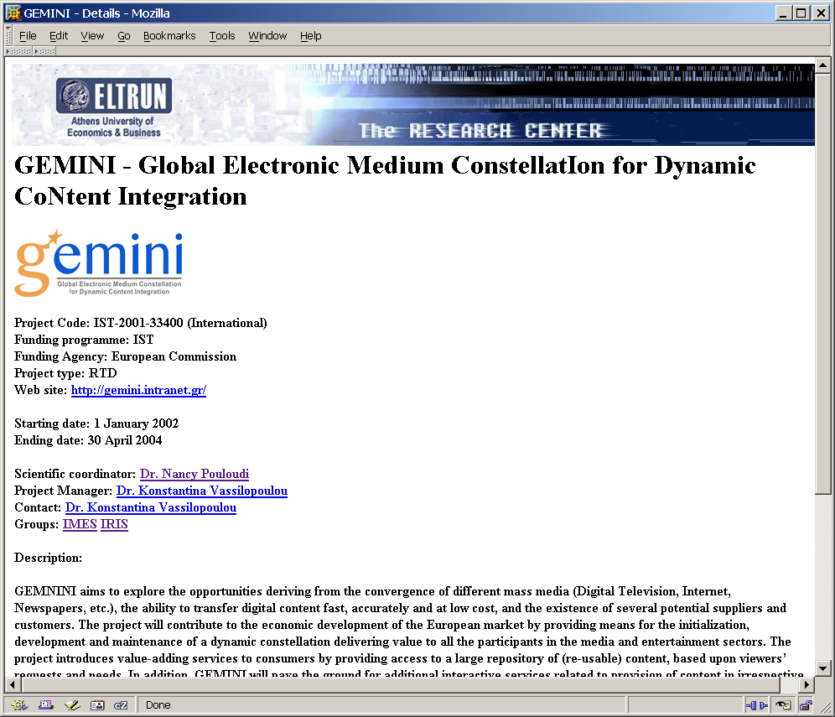
Σελίδα έργου

Slide 14
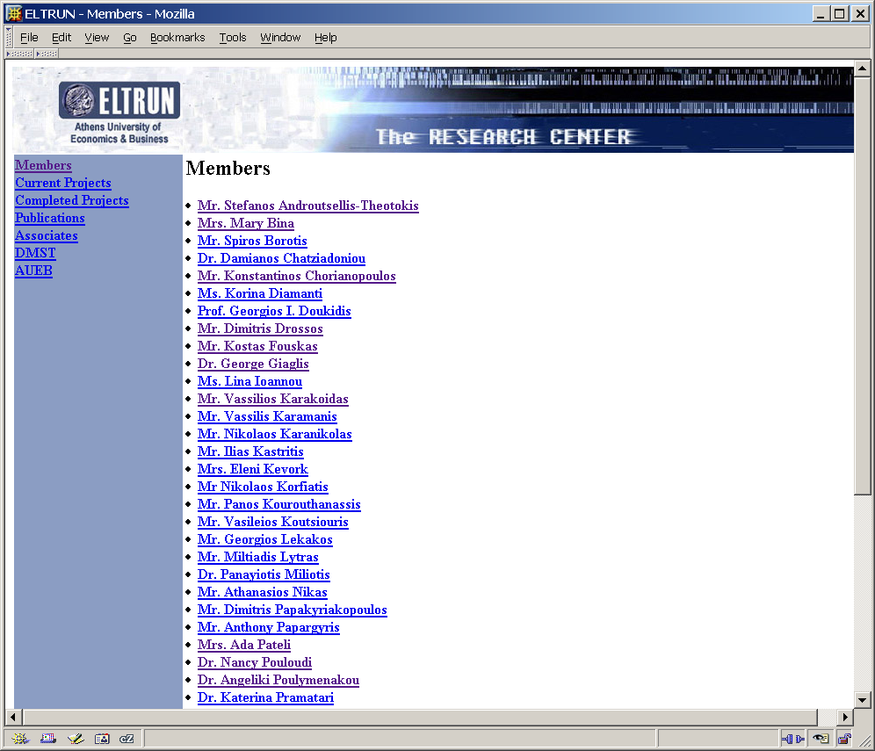
Σελίδα μελών ELTRUN

Slide 15
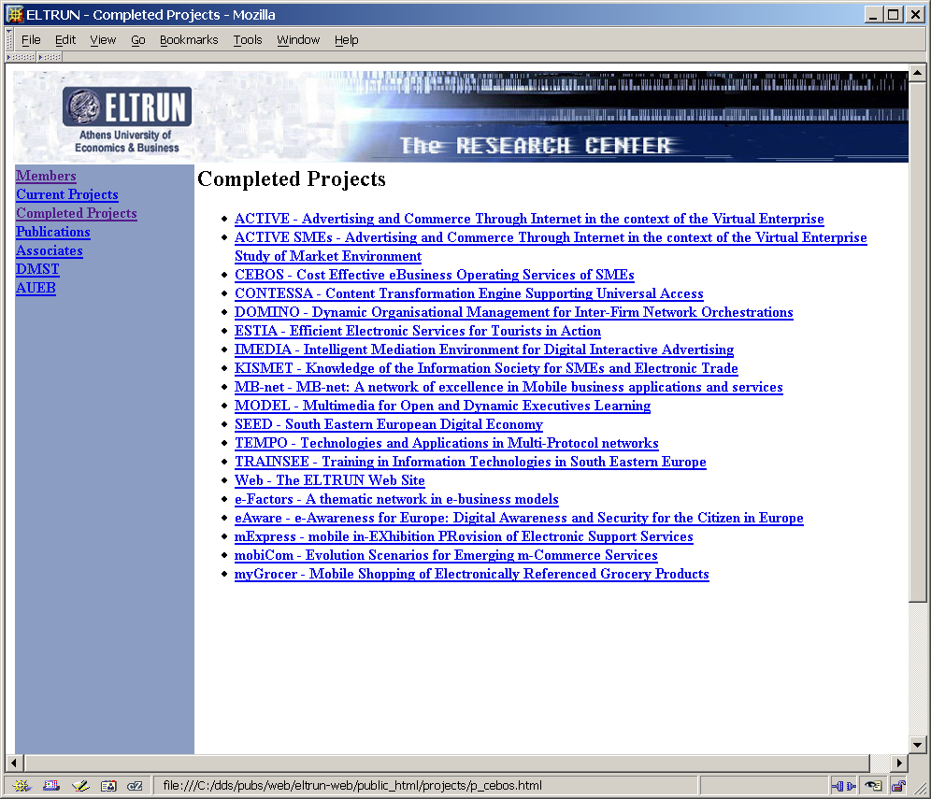
Σελίδα περατωμένων έργων

Slide 16
Τύποι δεδομένων
XML
  Ομάδες
  Μέλη
  Έργα
BibTeX
  Δημοσιεύσεις
DTD
  Σχήμα δεδομένων
XSLT
  Μετασχηματισμός δεδομένων

Slide 17
Δημοσιεύσεις
Άρθρο σε περιοδικό
Δημοσίευση σε συνέδριο
Μονογραφία και συλλογικός τόμος
Κεφάλαιο σε βιβλίο
Κείμενο εργασίας
Λευκή βίβλος

Slide 18
Εργαλεία
Διανομή και διαχείριση περιεχομένου
  CVS
Έλεγχος εγκυρότητας και μετασχηματισμός δεδομένων XML
  xmlstarlet
Μετασχηματισμός βιβλιογραφικών αναφορών
  BibTeX και bib2xhtml
Διαχείριση εργασιών
  Make
Όλα τα εργαλεία είναι ανοιχτού πηγαίου κώδικα

Slide 19
Μεταφερσιμότητα
Unix και Windows
Ακολουθεί καθιερωμένα πρότυπα
  XML (δεδομένα)
  XHTML (σελίδες)
Δημιουργία σελίδων
  Τοπικά (κατά τη συγγραφή)
  Στον εξυπηρετητή (κατά τη διανομή)

Slide 20
Το περιεχόμενο με αριθμούς
Σύνολο σελίδων: 206
Δεσμοί: 2222
Καταχωρήσεις 869
Ομάδες: 5
Μέλη: 52
Έργα: 31
Δημοσιεύσεις: 348

Slide 21
Κατανομή δημοσιεύσεων
Άρθρα σε περιοδικά: 106
Βιβλία: 9
Κεφάλαια βιβλίων: 22
Άρθρα σε συνέδρια: 200
Λευκές βίβλοι: 5
Κείμενα εργασίας: 5

Slide 22
Τι πρέπει να κάνω
Ενημερώνω τον υπεύθυνο της ομάδας μου:
  Δημοσιεύσεις
  Νέα έργα
  Αλλαγές στο CV
  Νέα μέλη
  Αστοχίες στο περιεχόμενο
(Οι υπεύθυνοι ξέρουν πως να αποφύγουν το “pointy hat”)

Slide 23
Άλλοι υπεύθυνοι
Δομή και εμφάνιση περιεχομένου
  Βασίλης Καρακόιδας
Κεντρική σελίδα
  Μαύρα Χατζηδημητρίου
Αρχιτεκτονική, οργάνωση, ασφάλεια
  Διομήδης Σπινέλλης

Slide 24
Ευχαριστίες
Βασίλης Βλάχος
Γιώργος Ζουγανέλης
Λίνα Ιωάννου
Βασίλης Καρακόιδας
Νίκος Κορφιάτης
Μαίρη Μπίνα
Αντώνης Παπαργύρης
Αριστείδης Σαρέλης
Μαύρα Χατζηδημητρίου
ΕΕ

Slide 25
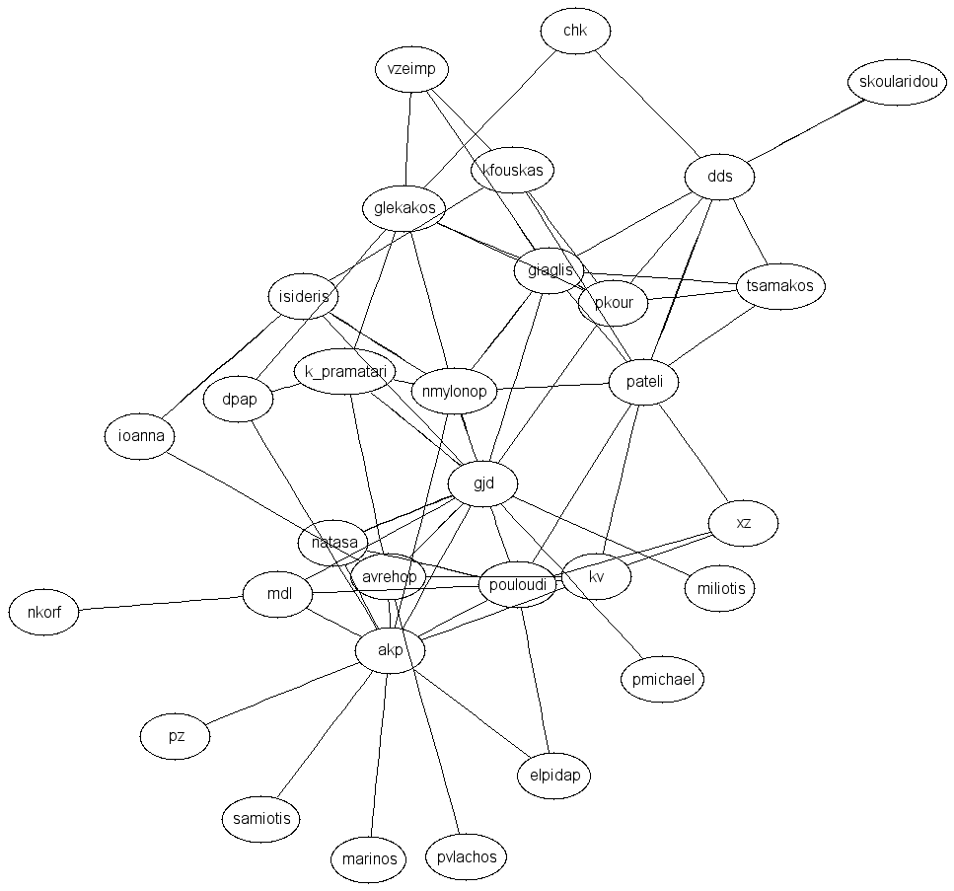
Συνεργασίες δημοσιεύσεων

